Slide 1
Муниципальное дошкольное образовательное автономное учреждение
«Центр развития ребенка – детский сад №113» г. Орска
Ознакомление детей с техникой дизайна в условиях дошкольной образовательной организации
Выполнила: воспитатель I кв. категории
Литвишко М.Н.
Орск 2022 г.

Slide 2
Дизайн – это современное искусство художественного конструирования, разработка образцов рационального построения предметной среды; это сознательные и интуитивные усилия по решению проблемы, которая никогда не может быть единственно правильно решена.
Детский дизайн:
- изготовление элементов костюма к празднику, спектаклю;
- оформление фитокалендаря в уголок природы;
- аранжировки из природного материала;
- первые шаги в архитектуре;
- создание и украшение предметов, игрушек, сувениров, элементов одежды и т.д.

Slide 3
Черты, присущие детскому дизайну:
• оригинальность и неповторимость творческого продукта;
• знакомство с системой сенсорных эталонов, предпосылкой модульного принципа проектирования;
• совместно раздельный характер исполнения замысла;
• предметно и пространственно-декоративный характер проектной деятельности;
• использование аналогичных материалов и техник;
• общий подход в оценке художественности профессионального и “детского” искусства;
• самодостаточность неконкурентоспособность продукции детского творчества (эксклюзивного поиска проектанта).

Slide 4
Детский дизайн
- предметно-декоративный;
- пространственно- декоративный.

Slide 5

Обучение дизайн-деятельности строится на принципах:
Культурологический принцип;
Принцип интеграции содержания разных образовательных областей в процессе деятельности детского дизайна;
Компенсаторный принцип;
Принцип дифференцированного подхода в организации детского дизайна ;
Принцип сочетания коллективного и индивидуального творчества детей;
Принцип сотрудничества с семьей;
Принцип активности семьи

Slide 6
Цель: развитие познавательных, конструктивных, творческих и художественных способностей посредством обучения детей элементам дизайна.
Для достижения поставленной цели были определены следующие задачи:
Обучающие:
обучение детей элементам дизайн – деятельности;
развитие креативного мышления дошкольников, с помощью ознакомления с методами и приемами, применяемыми в художественно-конструктивном дизайне;
создание условий для формирования знаний, умений, навыков для достижения определенных результатов;
создание условий для свободного экспериментирования с художественными материалами, инструментами и техниками.
Воспитательные:
формирование оценочного отношения к окружающему миру, эстетического вкуса, культуры поведения;
формирование положительно-эмоционального восприятия окружающего мира, интерес к ручному труду;
стимулирование сотворчества со сверстниками и взрослыми в дизайн деятельности, используя результат творческой деятельности в быту, играх, декоре помещений в детском саду, доме;
воспитание бережного отношения к природе, уважение и любовь к близким и родным.
Развивающие:
развитие интереса к дизайн–творчеству;
развитие познавательной, творческой активности, общения, самостоятельности, самоутверждения;
развитие художественного и творческого потенциала;
-развитие образного мышления, воображения, устойчивого внимания, наблюдательности, аккуратности;
развитие мелкой моторики рук.

Slide 7
Планируемые результаты:
❖ сформированы первоначальные представления о дизайне;
❖ развитие умений, дающих возможность преобразовывать предметы окружающего мира по законам красоты;
❖ знакомство с визуальным языком дизайна;
❖ развитие чувства ритма, симметрии, цвета;
❖ сформировано творческое мышление;
❖ развитие способности к созданию задуманного, к созданию выразительного художественного образа под средством конструирования, лепки, изодеятельности и дизайна;
❖ усовершенствованы практические навыки детей;
❖ развитие умения находить нестандартные решения в проблемных ситуациях.

Slide 8
Виды дизайн-деятельности детей (по Г. Н. Пантелееву):
«Художественная аранжировка» – предполагает развитие традиций детских рукоделий с ориентацией на украшение одежды и декор интерьера (кукольного, детского, праздничного). Это могут быть: композиции фито-дизайна, букеты, гербарии-картины, бижутерия из искусственного и природного материала, изделия т. н. «бумажного фольклора», витражи и мозаики из цветного пластика, игровые детали и элементы сюжетно-тематических, сказочно-волшебных и орнаментальных композиций и др.
«Дизайн одежды» – предполагает ознакомление детей с культурой одежды и некоторыми доступными дошкольникам способами создания рисунков – эскизов, фасонов и декоративной отделки платья. На досуге дети рисуют эскизы костюмов для персонажей литературных произведений, мультфильмов, спектаклей, а также для себя – одежды повседневной и праздничной.
«Декоративно-пространственный дизайн», деятельность, имеющая непосредственное значение для развития истоков культуры социопространственного творчества, истоков архитектурно-художественного образования детей как практической деятельности по эстетическому благоустройству жизни в детском саду и в семье.

Slide 9
В работе используются следующие формы работы:
• фронтальная (беседа, показ, объяснение и т.п.);
• коллективная (подготовка и оформление выставок);
• групповая (используется на практических занятиях, экскурсиях, в подготовке дискуссии и т.д.);
• индивидуальная (используется при подготовке и выполнении творческих работ, в работе с одаренными детьми).
Возможны другие формы проведения занятий, например, посещение экскурсий, оформление выставок, участие в конкурсах и др.

Slide 10
Этапы обучения технике нетрадиционного рисования и освоения дизайн-культуры:
• демонстрация педагогом новой техники рисования (с новым материалом), мотивация ребенка на освоение нового способа;
• самостоятельное или совместное со взрослым экспериментирование с новым материалом, новым способом;
• апробирование способов рисования ребенком в самостоятельной деятельности;
• использование нового способа (материала) при создании художественного образа в самостоятельной или совестной со сверстниками деятельности.

Slide 11
Методы и приемы:
1. Наглядные (использование иллюстраций, образцов, показ способов действия и т. д.);
2. Словесные (рассказ, объяснение, указание т д.);
3. Практические.

Slide 12
В работе с детьми по детскому дизайну педагог может:
● знакомить со способами плоскостного и объёмно-пространственного оформления: моделирование, макетирование (фасоны и декор одежды, изготовление аксессуаров);
● показывать, как следует планировать свою работу по этапам: замысел, эскиз, макет, воплощение (самостоятельно или со взрослым);
● организовать участие детей в создании педагогических композиций к праздничным утренникам и развлечениям (фризы, панно, коллажи, панорамы, диарамы) и в длительных архитектурно-художественных проектах (по сказкам, фольклорно- историческим темам, по дизайну современного города и села);
● учить детей использовать современное оборудование (лекала, трафареты, степлеры и т. п.) и разные материалы (естественные – дерево, камень, ткани и др., и искусственные – различная упаковка, бижутерия, плёнки, галантерея и др.).

Slide 13

Я хочу вам представить
«Мастер –Класс» Дизайн
«Кукла Масленица» из ниток. Выполняет работу воспитанница Детского сада №113 Подготовительной группы «Цветики –Семицветики» София О., 7лет.

Slide 14
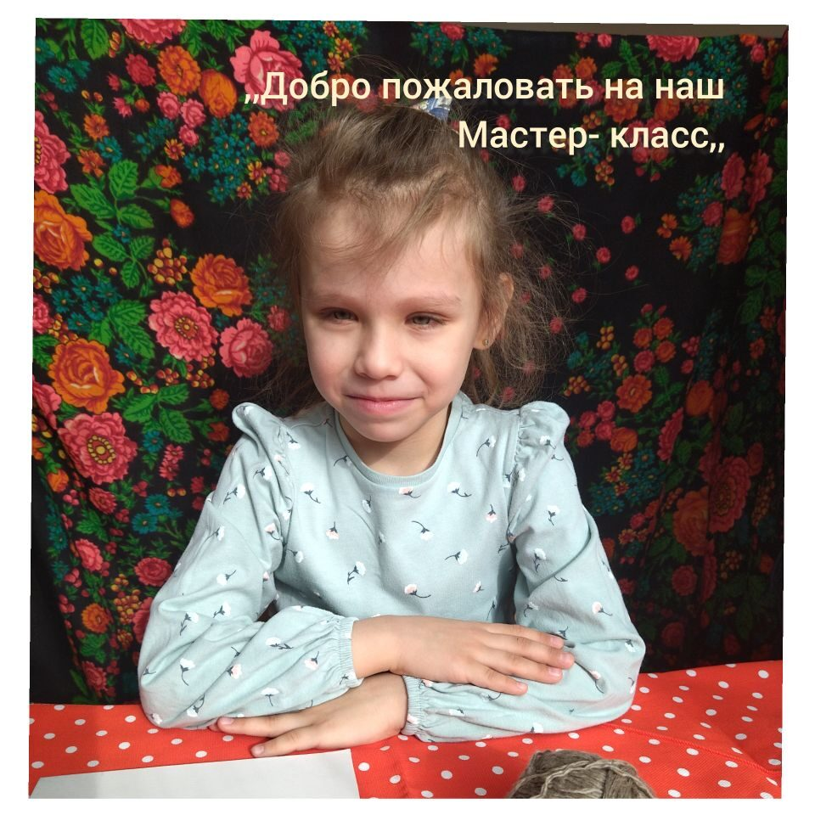

Slide 15
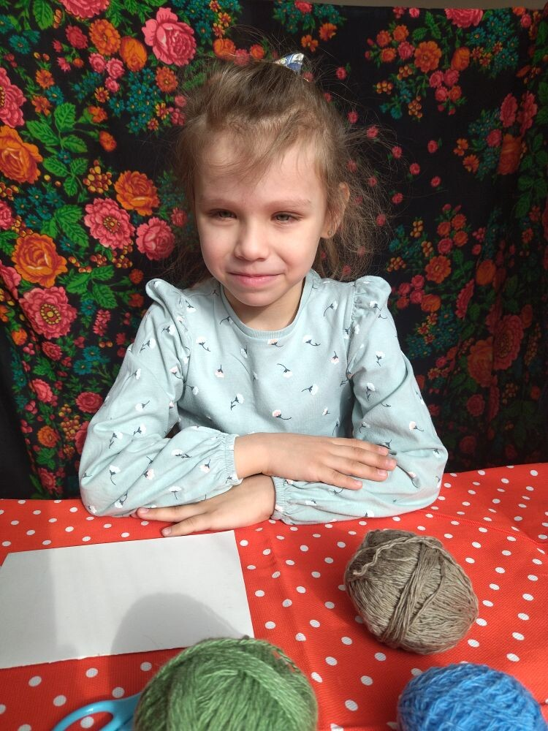
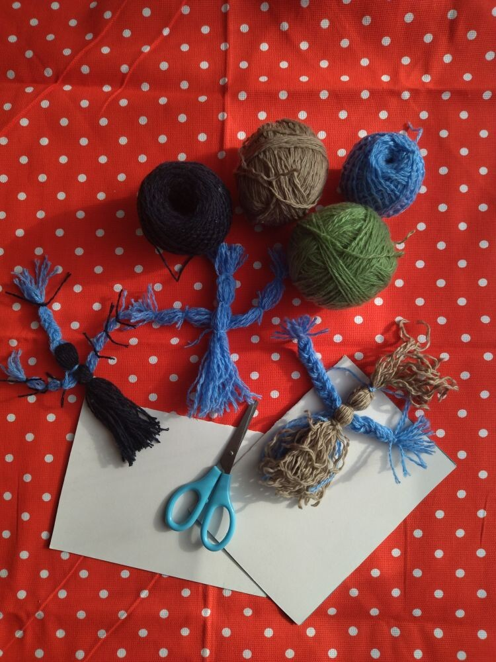
Подготовка к работе:
-приготовить рабочий материал
-пряжа (разных цветов)
-ножницы
-картон или книгу (для наматывания пряжи)
-подручный материал (ткань, палочка деревянная, цветные нити - для украшения куколки)

Slide 16
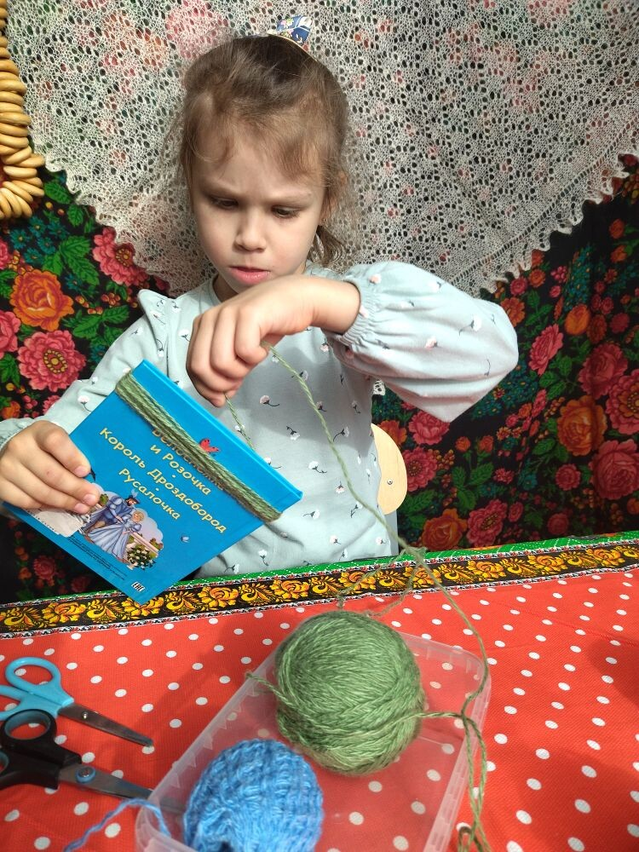
1.Этап «Делаем туловище куколки»
Выбираем пряжу для туловища, наматываем на книгу (т.к. она плотнее и удобнее);
Затем одну сторону завязываем ниточкой , той же пряжи;
Вторую сторону разрезаем ножницами

Slide 17
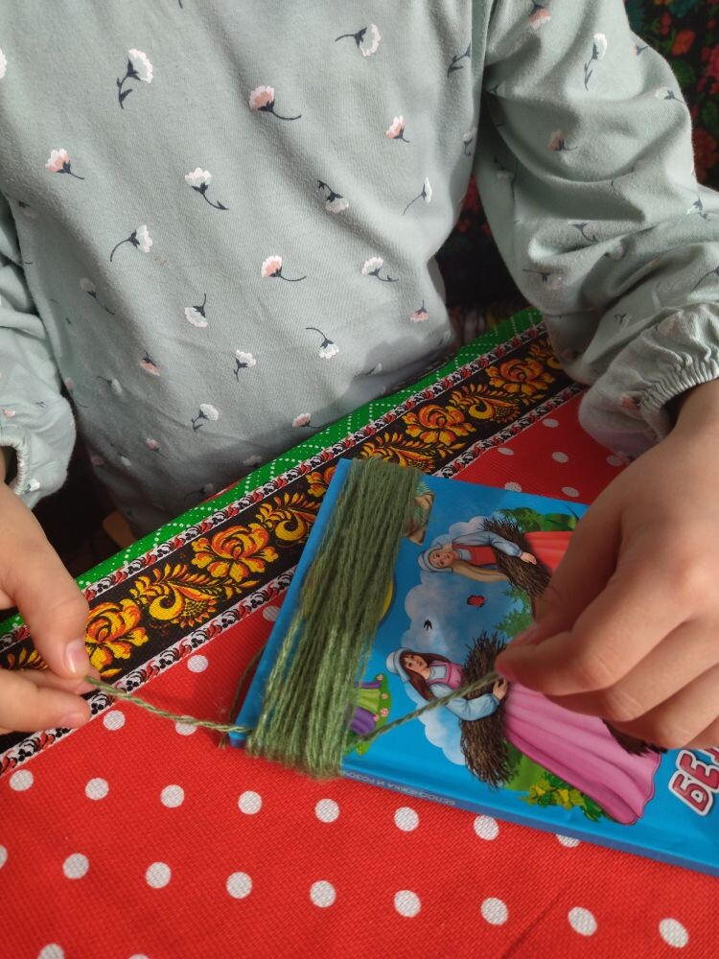
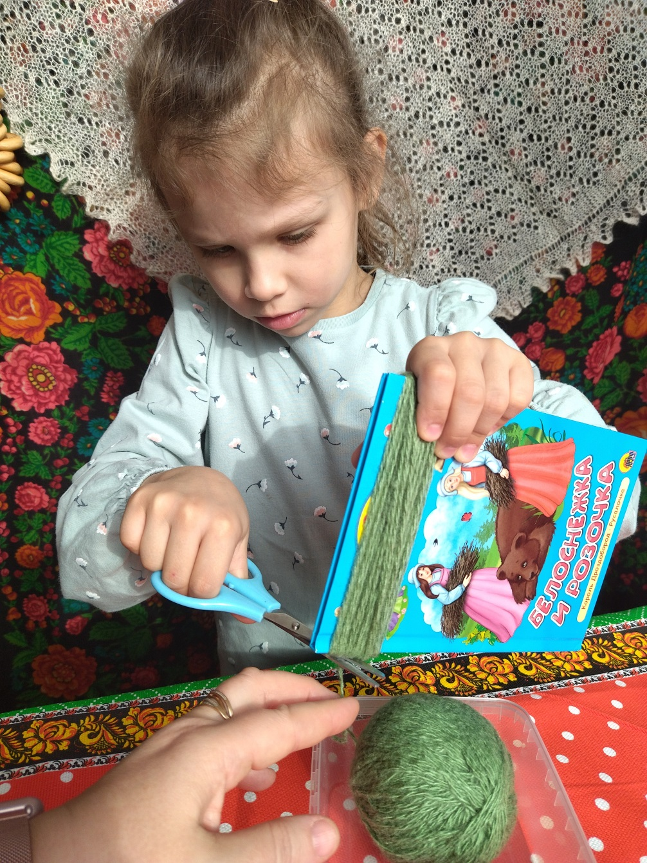

Slide 18
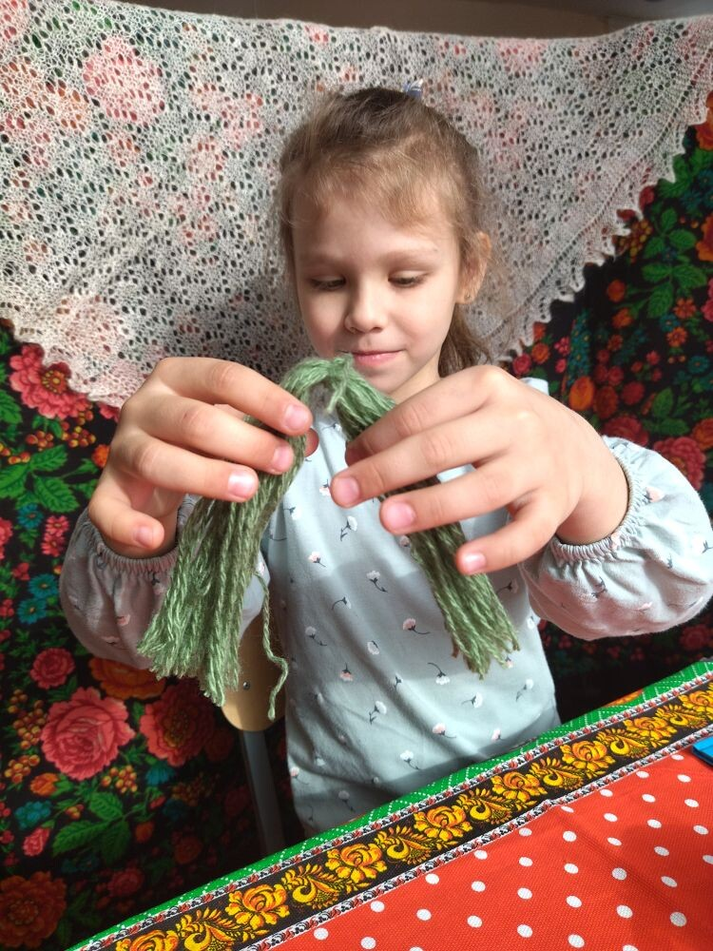
2.Этап
«Головка куколки»
- готовое туловище куколки складываем пополам и кладем на стол;
-отрезаем нитку того же цвета, что и туловище;
-фиксируем голову и завязываем ниточкой.

Slide 19
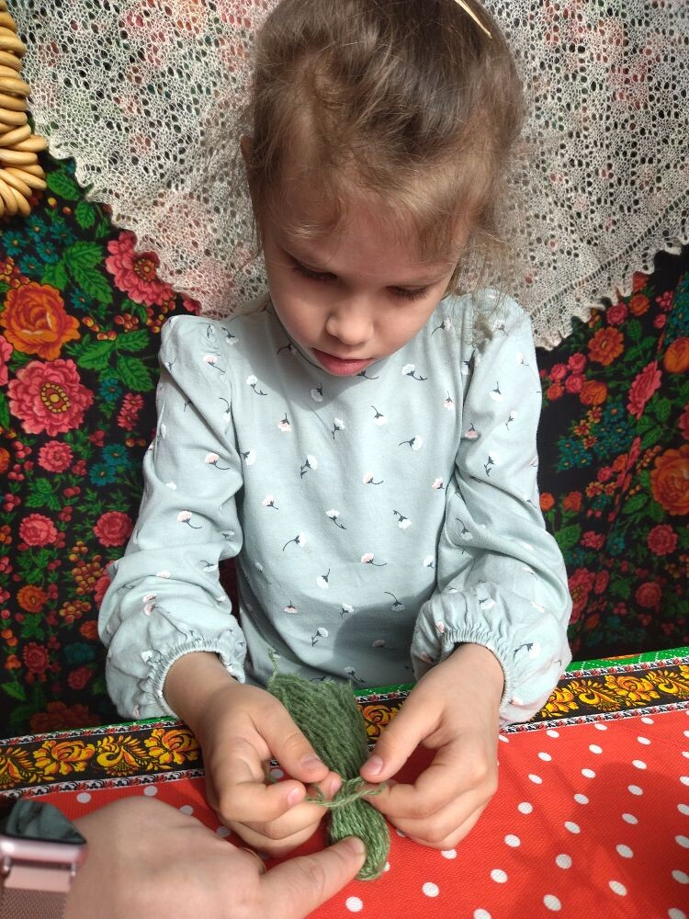
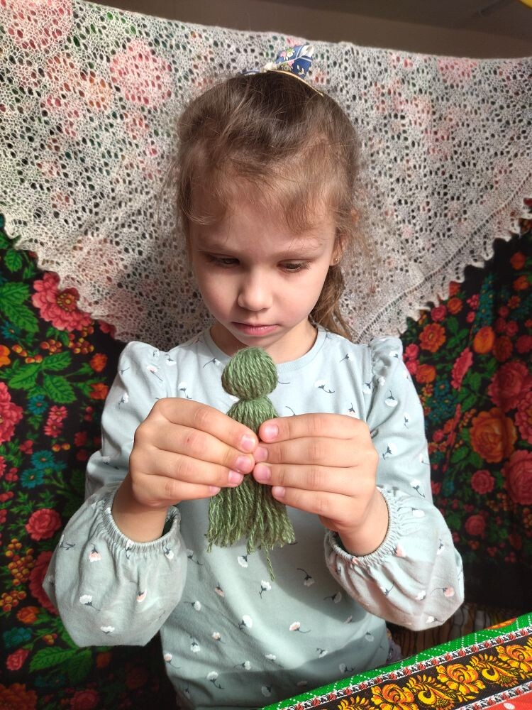

Slide 20
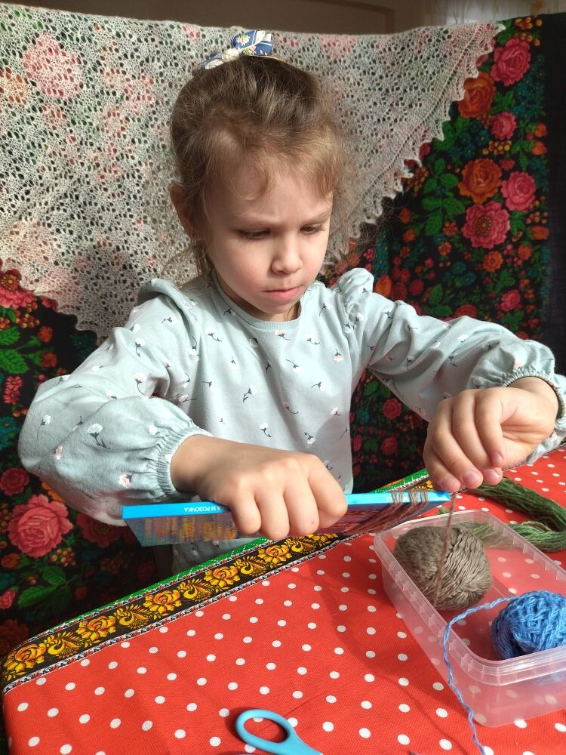
3. Этап.
«Ручки для куколки»
- выбираем пряжу для рук куколки ,по желанию;
-берем книгу и наматываем пряжу так же , как на туловище;
- снимем намотанную пряжу и кладем на стол;
- фиксируем руки ниточками с двух сторон,
- затем разрезаем ножницами

Slide 21
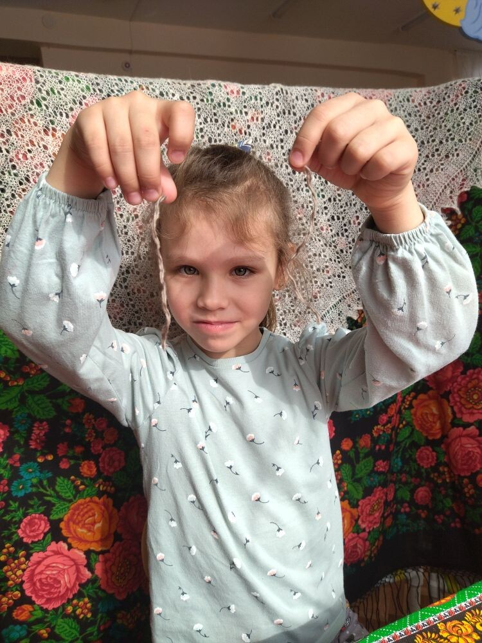
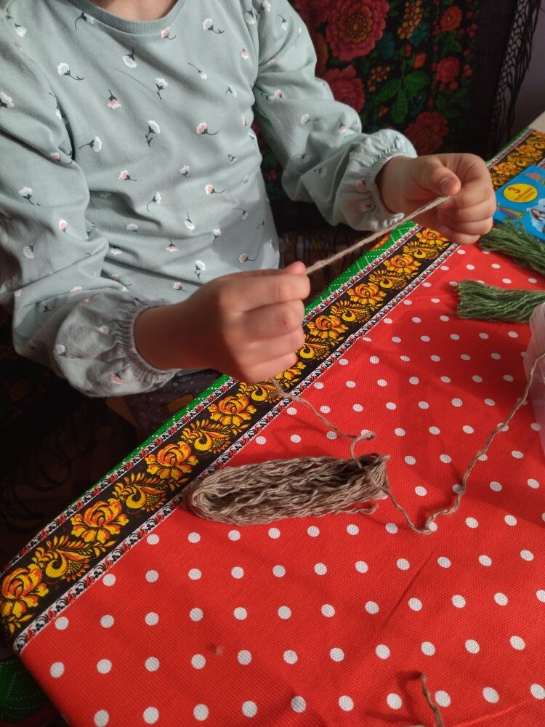

Slide 22
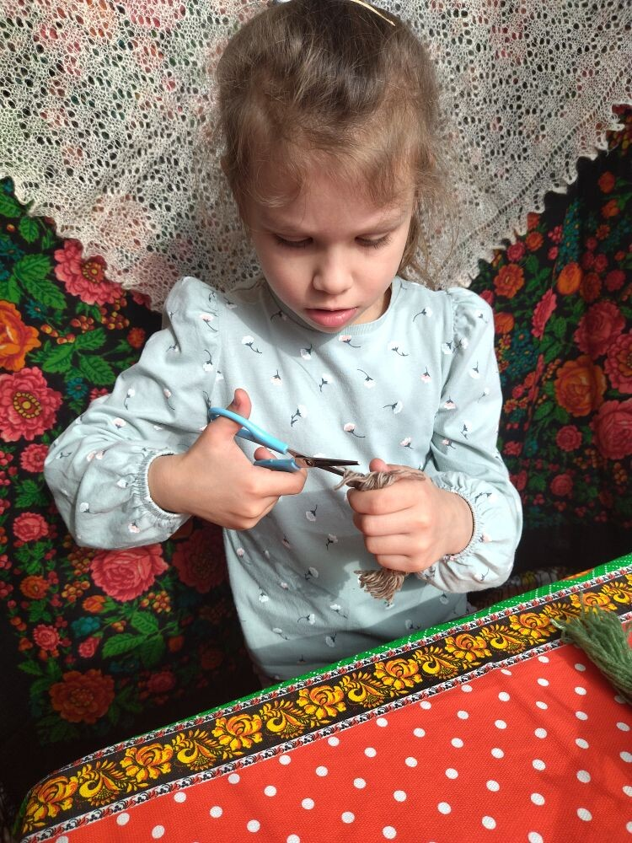
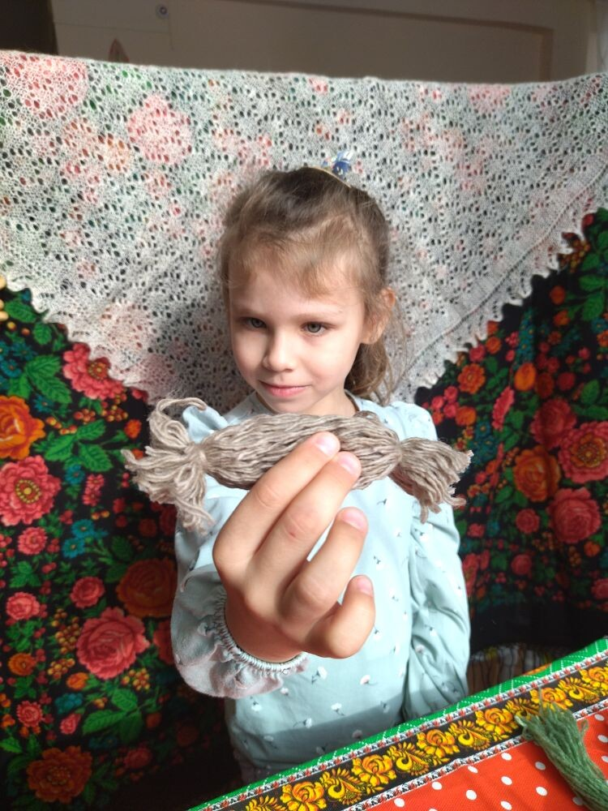

Slide 23
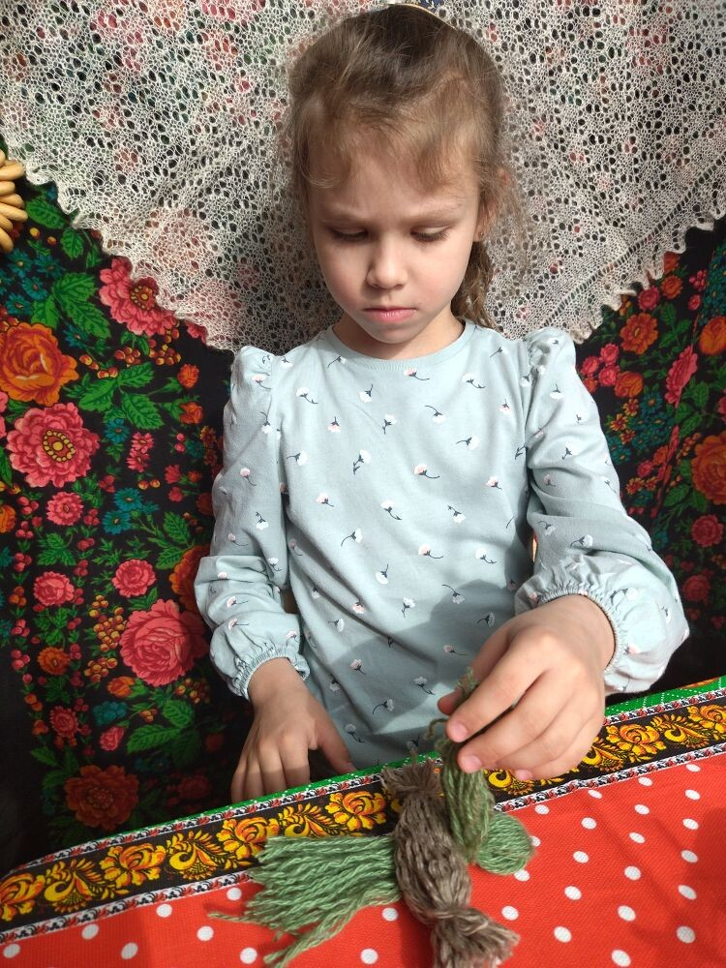
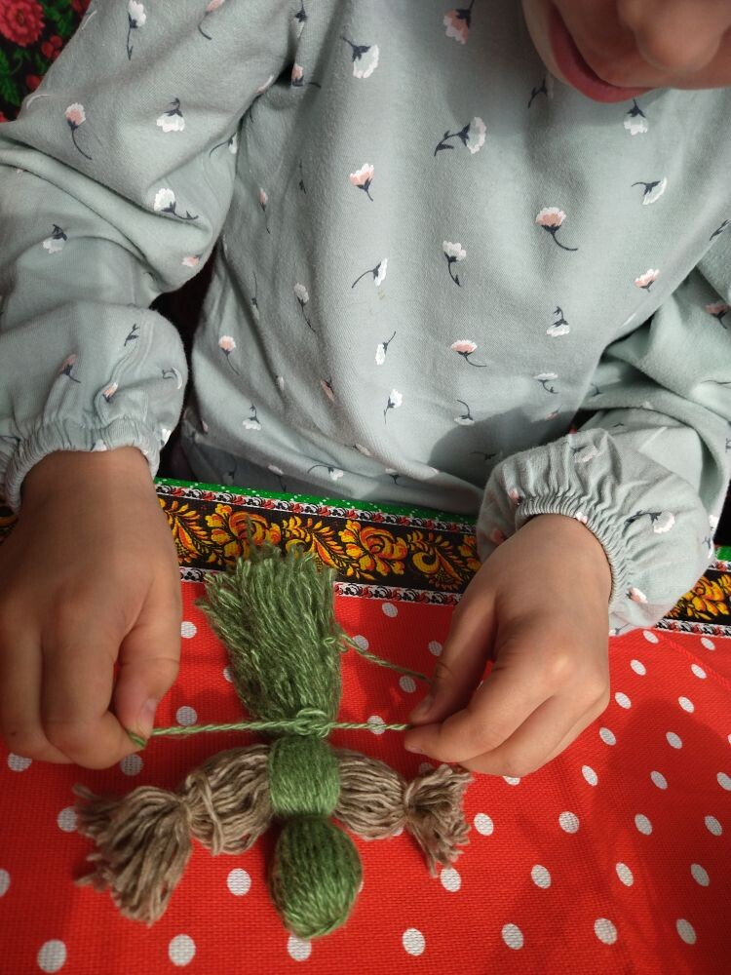
4.Этап «Юбочка»
- Берем деталь туловища, делим нити на две части, одну часть поднимаем и вкладываем деталь рук во внутрь;
- фиксируем ниткой талию (это и будет Юбка у куколки)

Slide 24
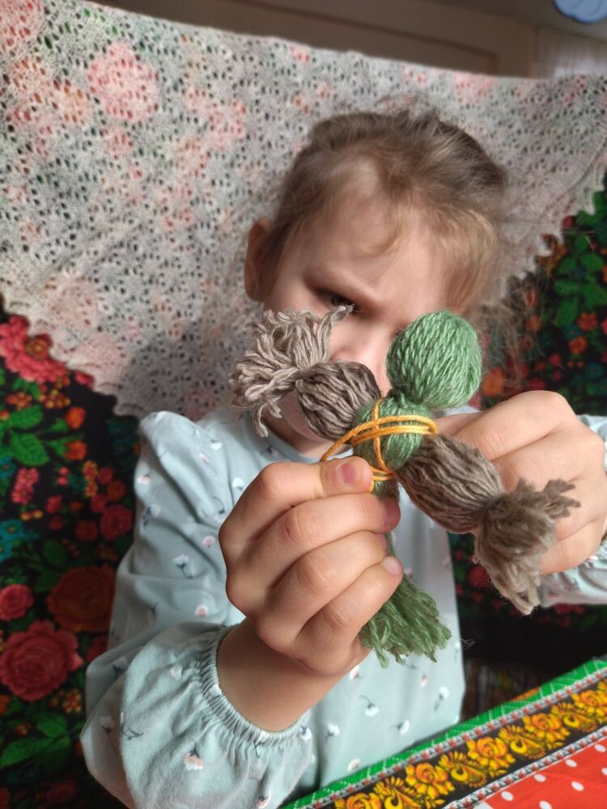
5.Этап
«Украшение куколки»
- Куколку по желанию можно украсить разноцветной нитью: жёлтой, синей, зеленой. В старину повязывали красную нить – считалось защитой от нечистой силы.
- также можно одеть платок на голову (вырезаем его из ткани)
- вырезаем из ткани прямоугольник – и делаем фартук.

Slide 25
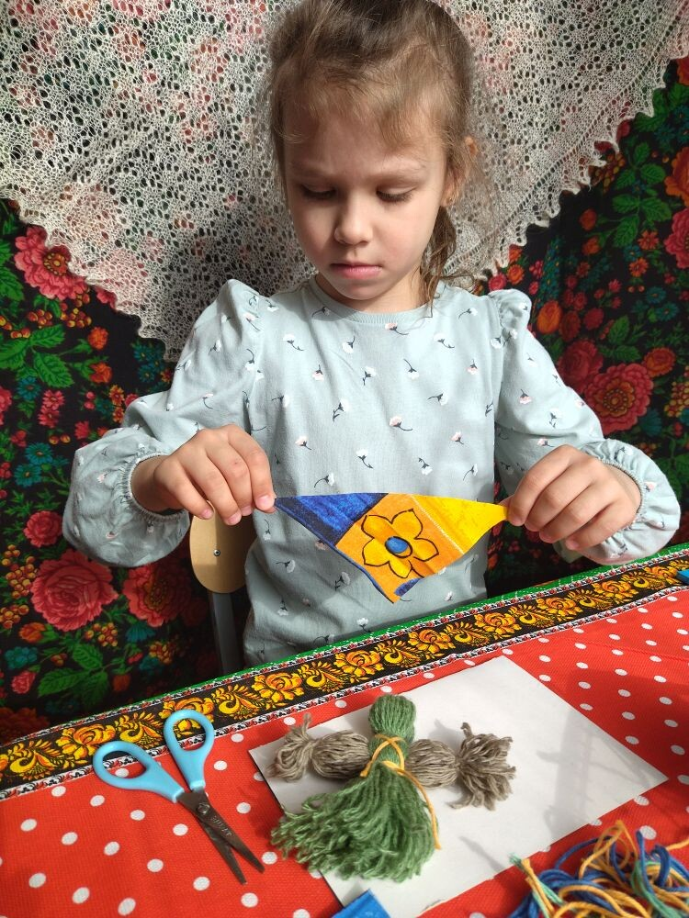
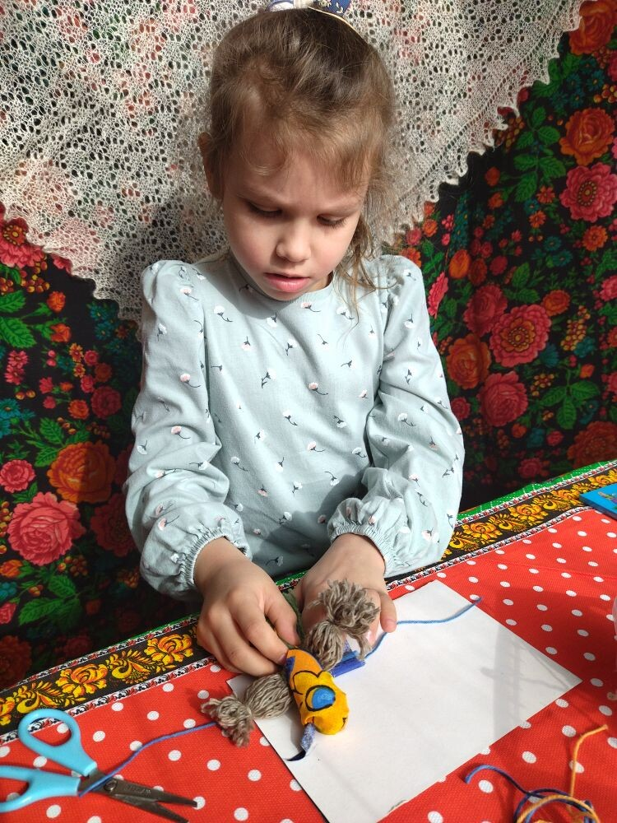
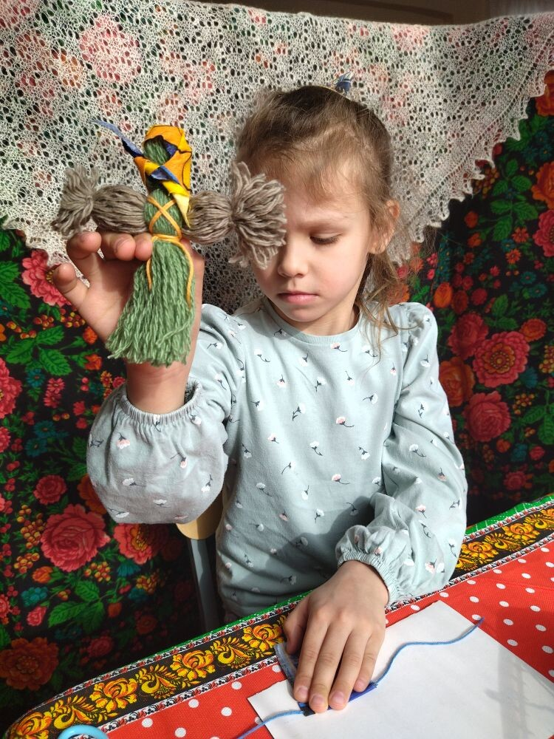
Также можно повязать платок на голову

Slide 26
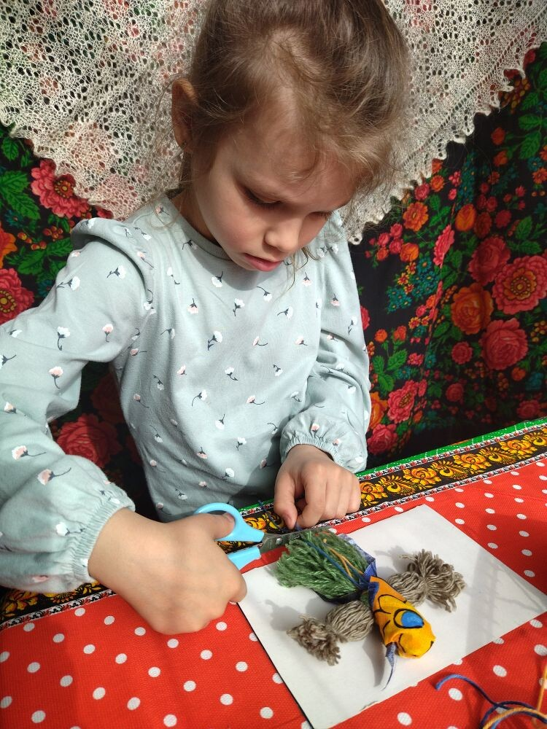
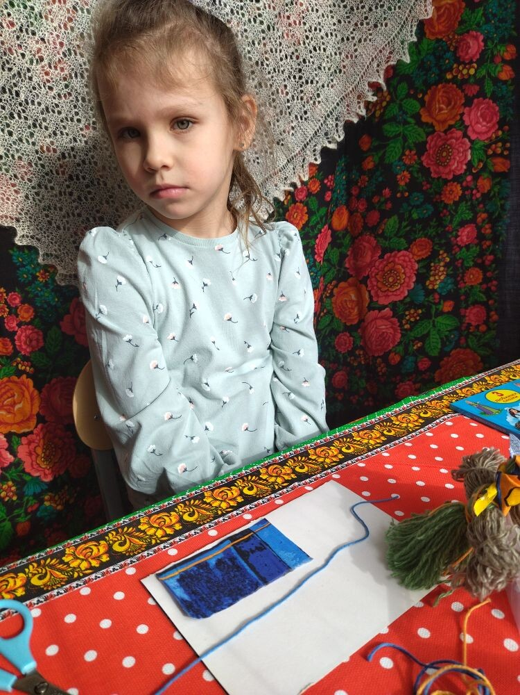
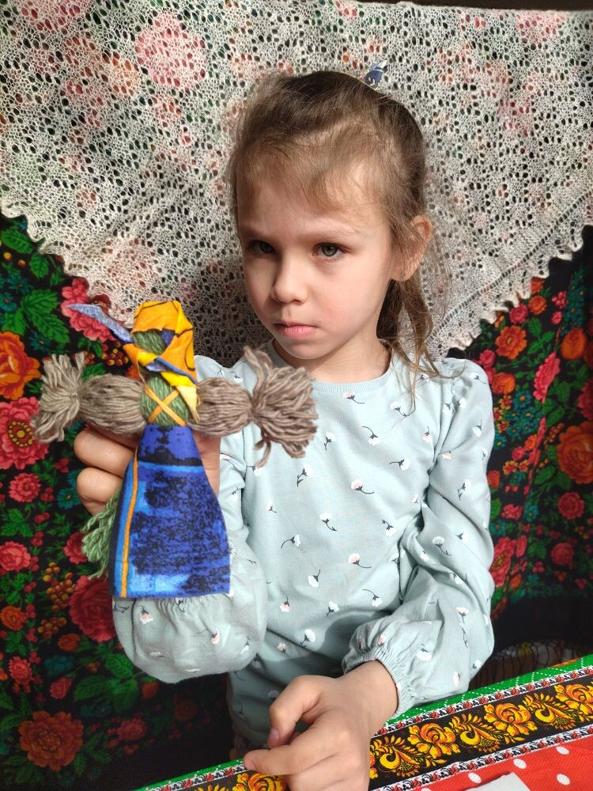
Делаем фартук из любой ткани.
- Предварительно подрезаем низ юбки, чтобы край был ровным.
- затем подвязываем фартук на пояс куколки.

Slide 27
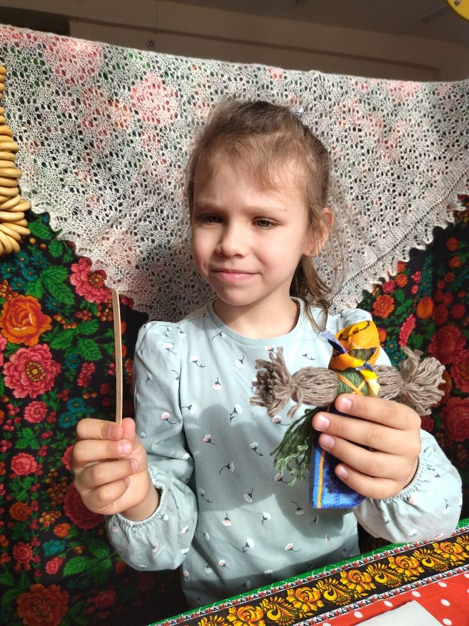
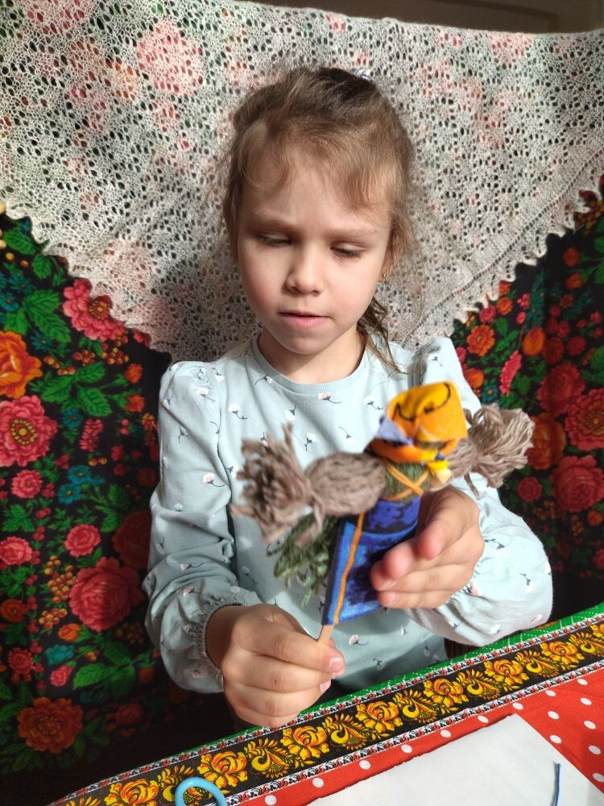
6.Этап «Завершающий»
- Берем палочку (от мороженного или шпажку и вставляем во внутрь юбочки проталкиваем до самого верха головы , чтобы крепче держалась.

Slide 28
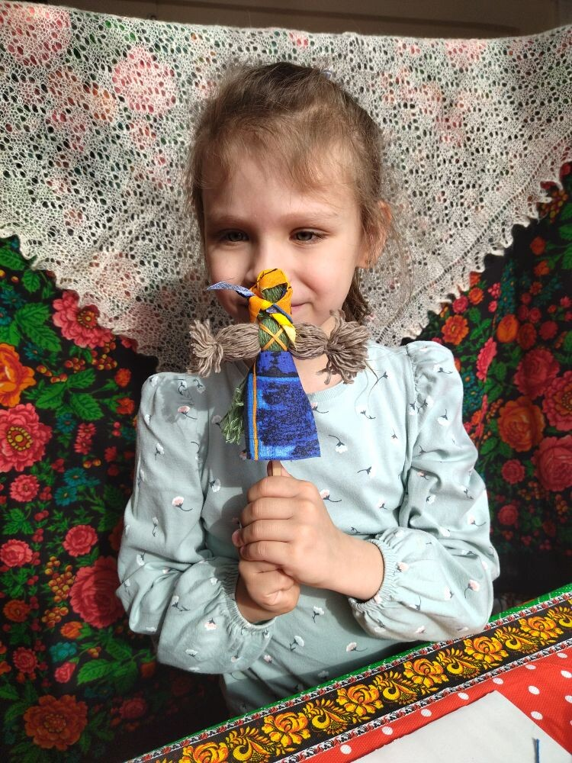
В старину считалось, что куколки – Масленицы символизировали в семье достаток, оберегали жилище, а помещалась кукла перед входом в дом или в красном углу жилища.
Многие и сейчас верят и на Масленицу делают куколки – Обереги!

Slide 29
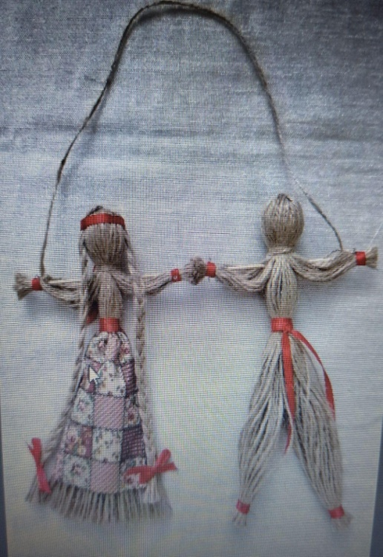
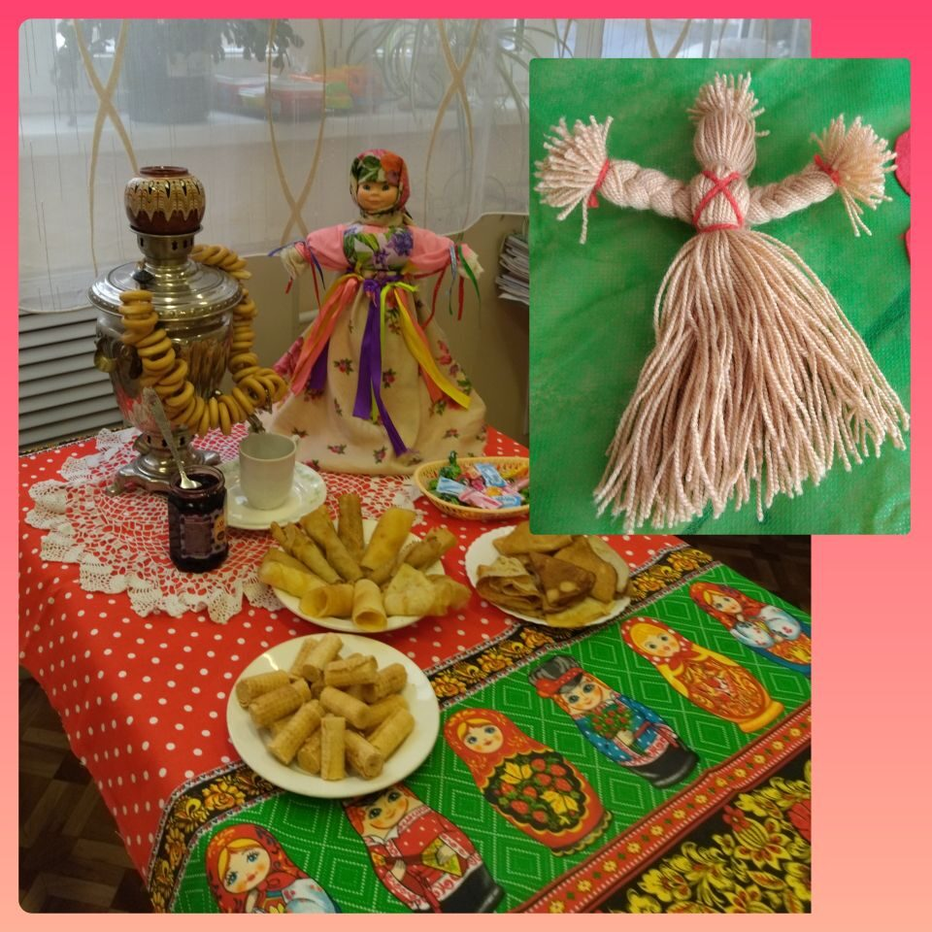
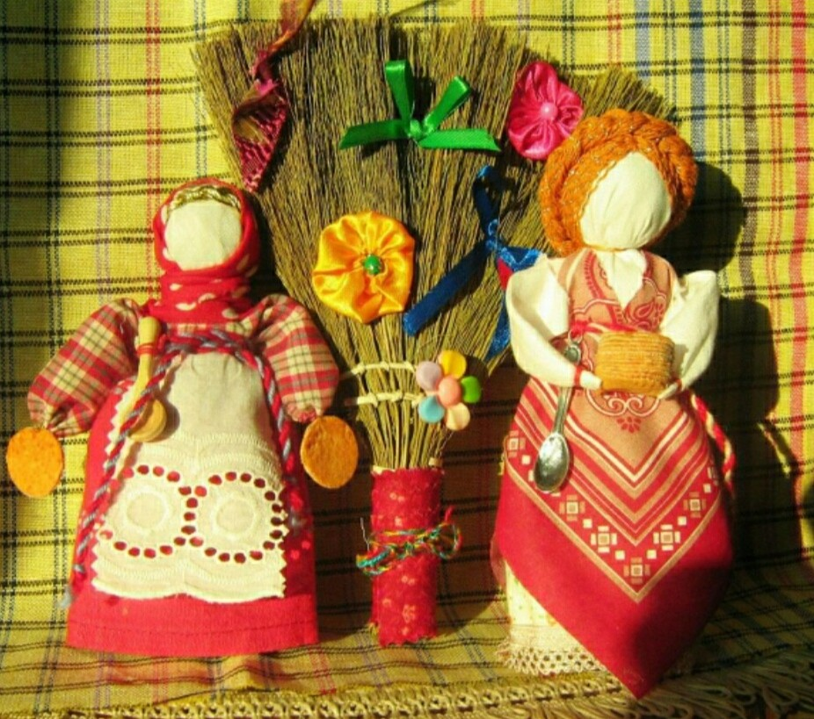
Куколки делали из разного материала: ткани, пряжи, ниток, лыка.

Slide 30
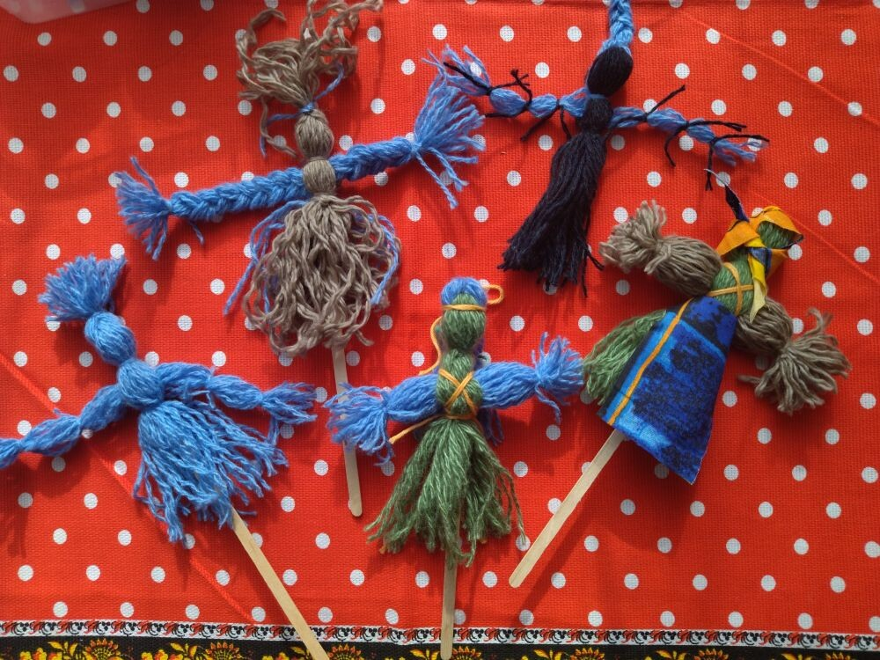
Вот какие куколки масленицы у нас получились!

Slide 31
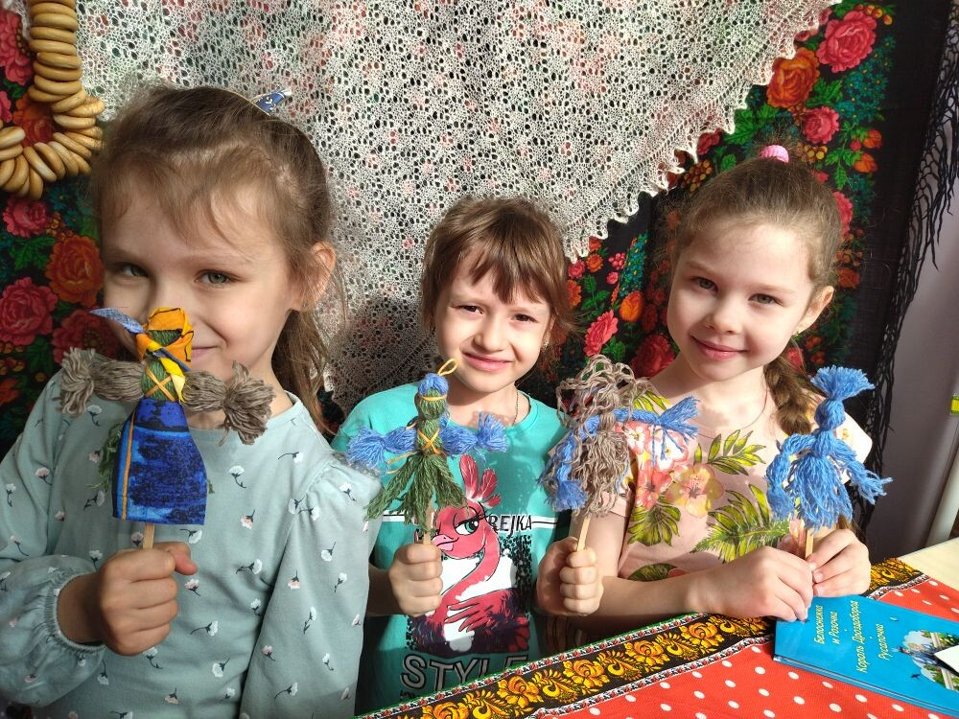

Slide 32
